Slide 1
OLEH KELOMPOK 2 .rico nur cahyo .indah Lailasari .intan annisa Fitri .Theoderik alfonso s

Slide 2


Slide 3
Materi Pembahasan:
Membuat File
Menuliskan dan Memformat Teks paragraph
Membuat Format Naskah
Penggunaan Penomoran
Penandaan Border
shading

Slide 4
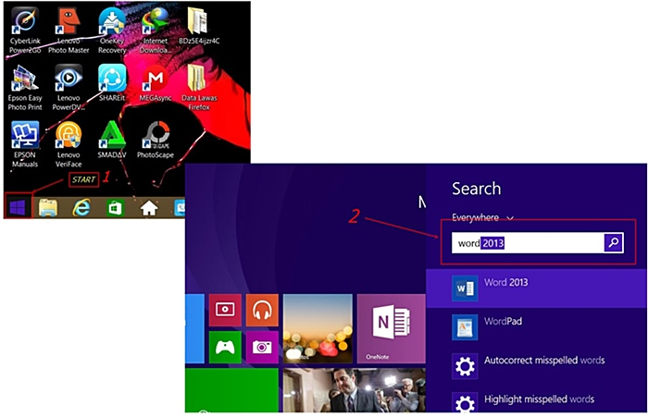
MEMBUAT FILE MS. WORD
Klik menu START lalu ketik “word 2013” pada keyboad komputer Anda
Klik Word 2013

Slide 5
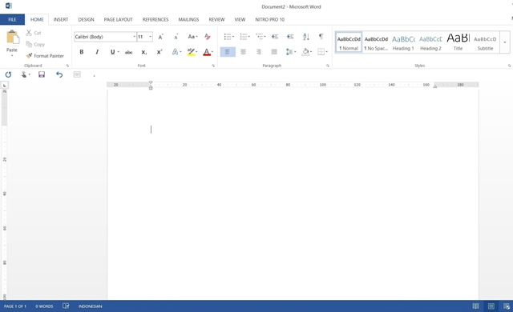
3. Tampilan Microsoft word 2013 akan terbuka

Slide 6
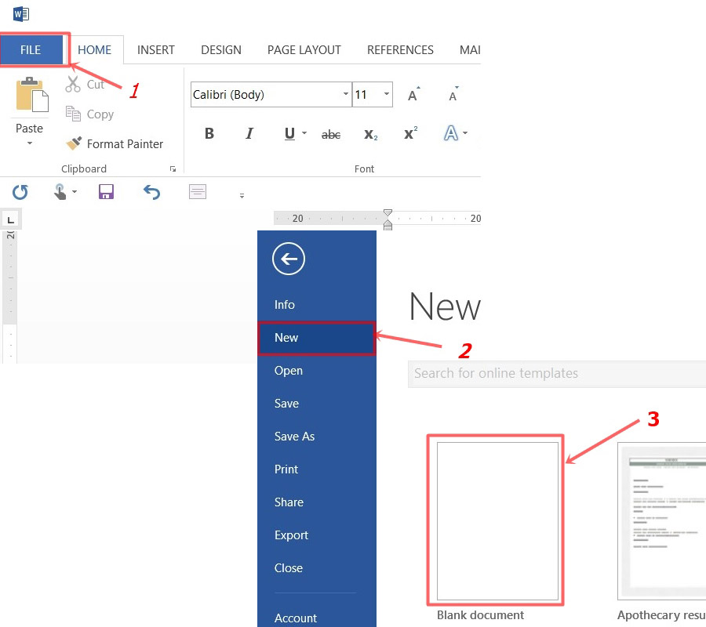
Langkah-langkah yang harus Anda lakukan dalam membuat file baru pada microsoft word adalah sebagai berikut:
Klik menu FILE
Klik New, lalu pilih Blank document

Slide 7
Memformat Teks Pada Ms. Word
Menghapus teks
menghapus sebuah karakter dapat menggunakan tombol BackSpace/Delete. Untuk mengapus satu kata, tekan tombol Ctrl+BackSpace atau Ctrl+Delete.
Cara memblok naskah Sebelum Anda melakukan format dan edit dokumen biasanya dilakukan perintah blok lebih dahulu.
Cara melakukanya antara lain:
Letakan kursor pada awal naskah yang akan dilakukan editing, kemudian klik kiri jangan dilepas dan geser mouse sampai akhir naskah yang akan diedit.
Dengan Keyboard
Tekan tombol Shift → = blok perkarakter
Tekan tombol Shift Ctrl → = blok perkata
Tekan tombol Shift ↓ = blok perbaris
Tekan tombol Shift Ctrl ↓ = blok per paragraph
Ctrl+A = blok semua teks.

Slide 8
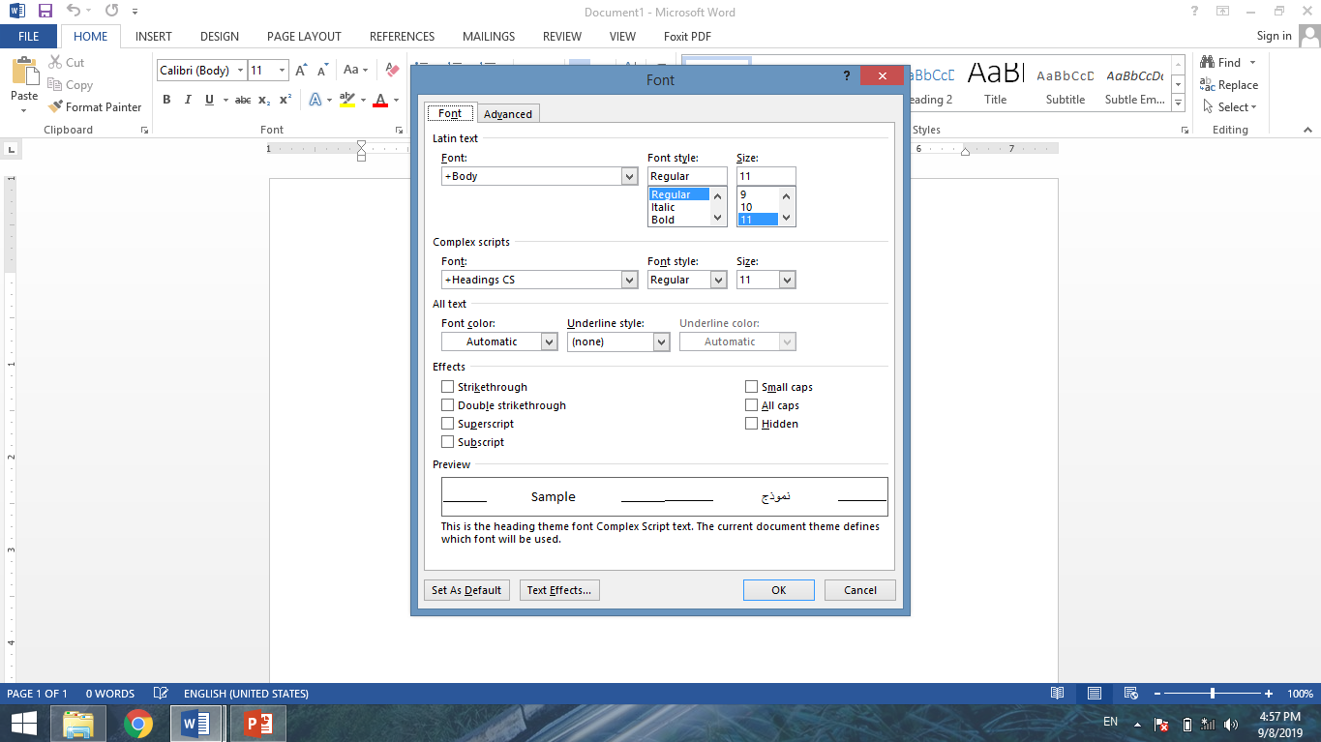
Mengubah jenis dan ukuran Huruf Klik menu Format → Font. Akan ditampilkan dialog Font. Pilih jenis dan ukuran huruf pada combo Font.
Mengubah efek teks Ada dua efek penting yang biasa digunakan dalam pembuatan sebuah dokumen, yaitu: subscript dan superscript. Caranya klik menu Format → Font… Pada dialog Font, klik tab Font, tandainya checkbox Subscript (Ctrl+=) atau Superscript (Ctrl+Shift+ +). Klik OK.

Slide 9
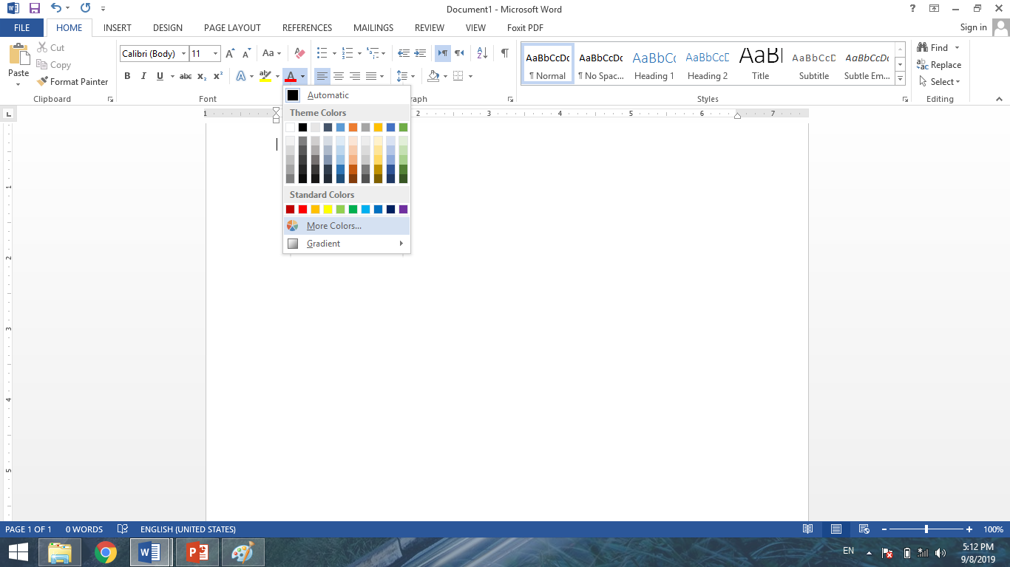
Mewarnai teks Untuk mewarnai teks, klik tombol dropdown (segitiga kecil) di sisi kanan tombol , pilih dan klik warna yang diinginkan. Kalau warna yang Anda inginkan tidak ada pada kotak yang ditampilkan, klik “More Colors…”, maka akan ditampilkan kotak dialog Colors, disini disediakan lebih banyak warna.

Slide 10
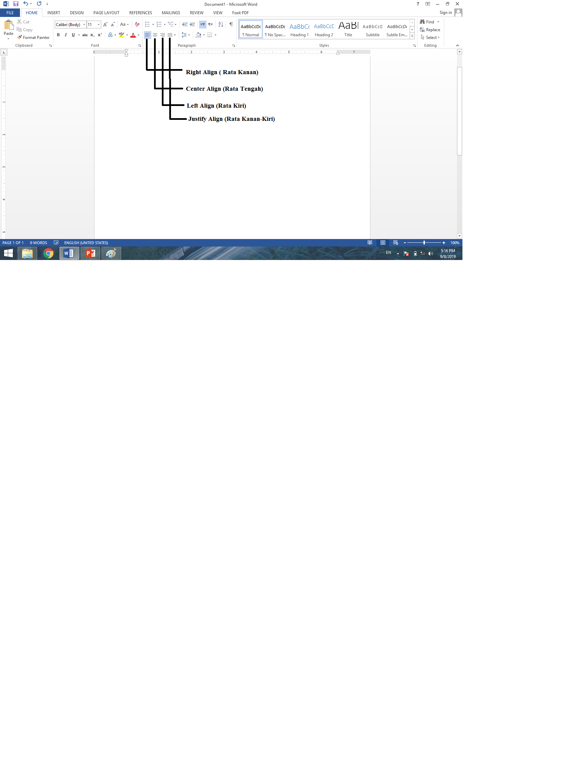
Perataan teks dan paragraph Perataan dibagi menjadi empat, yaitu
Perataan kiri (Left Align). Klik tombol bergambar, atau tekan tombol Ctrl + L.
Perataan tengah (Center Align) Klik tombol bergambar, atau tekan tombol Ctrl + E.
Perataan kanan (Right Align) Klik tombol bergambar, atau tekan tombol Ctrl + R.
Perataan kiri-kanan (Justify Align) Klik tombol bergambar, atau tekan tombol Ctrl + J

Slide 11
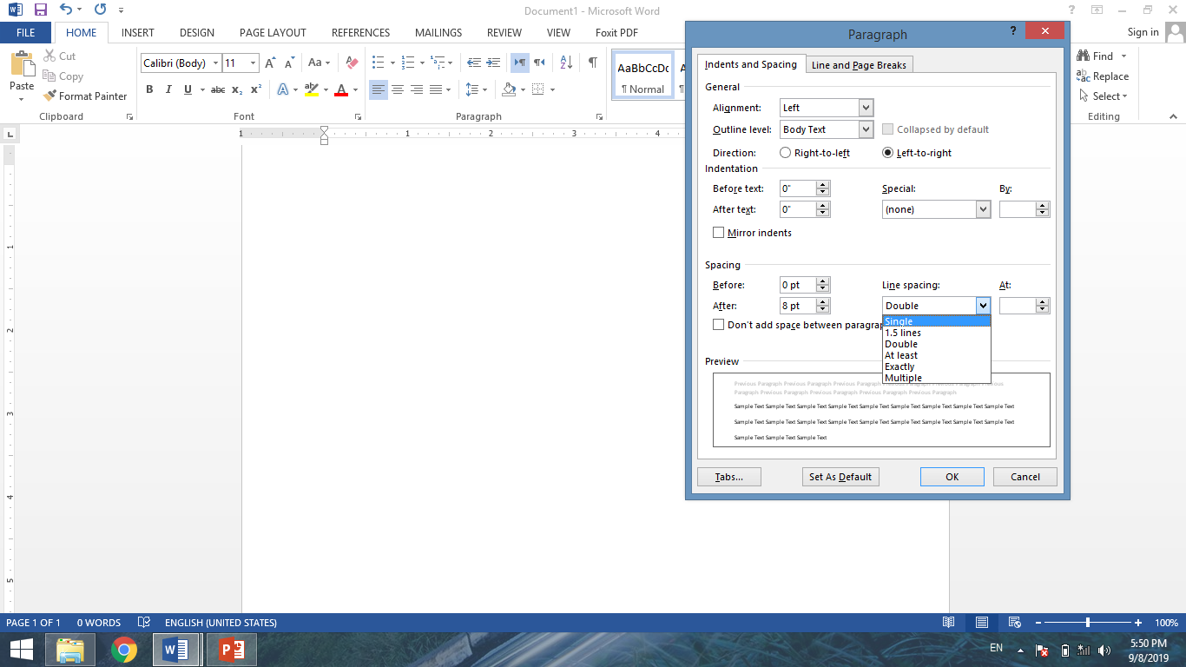
Mengubah spasi vertical dari paragraph
Untuk mengubah spasi vertical paragraf, blok sebuah paragraf Kemudian klik menu Format → Paragraph… klik kombo “Line spacing”, tentukan besar spasi. Klik OK.
Menebalkan, memiringkan dan menggarisbawahi
Setelah teks terblok, untuk menebalkan (bold) teks tekan tombol Ctrl+B. Untuk memiringkan (italic) tekan tombol Ctrl+I. Untuk menggarisbawahi (underline) tekan tombol Ctrl+U.

Slide 12
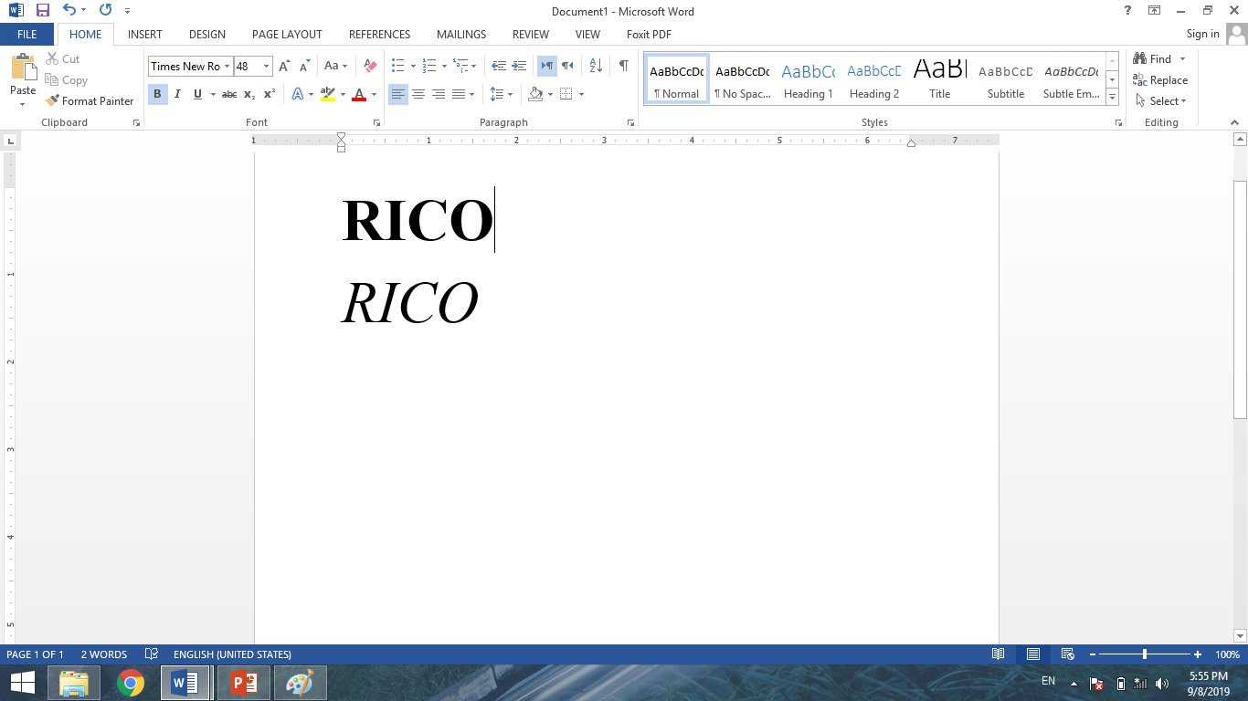
Menebalkan, memiringkan dan menggarisbawahi
Setelah teks terblok, untuk menebalkan (bold) teks tekan tombol Ctrl+B. Untuk memiringkan (italic) tekan tombol Ctrl+I. Untuk menggarisbawahi (underline) tekan tombol Ctrl+U.

Slide 13
Membuat format naskah
Memulai Pembuatan Naskah
Aktifkan lembar kerja Microsoft Word
Aturlah Margin lembar kerja
Ketiklah naskah yang diinginkan
Setting / Mengatur Halaman Microsoft
Klik Page Layout
Klik Tab Margin
Pilih bentuk margin yang diinginkan
Jika tidak ada ukuran yang cocok, klik di Custom Margin dan tentukan
Top
Bottom
Left
Right
Gutter
Gutter Position
Orientation
Preview

Slide 14
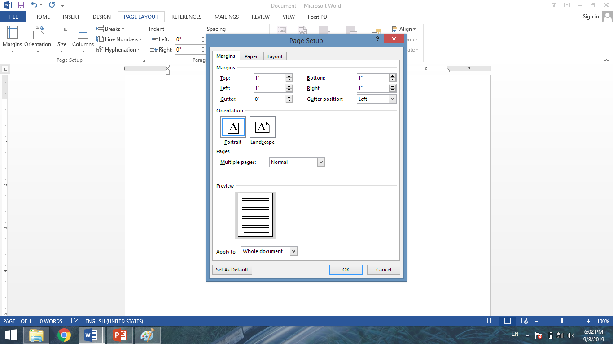
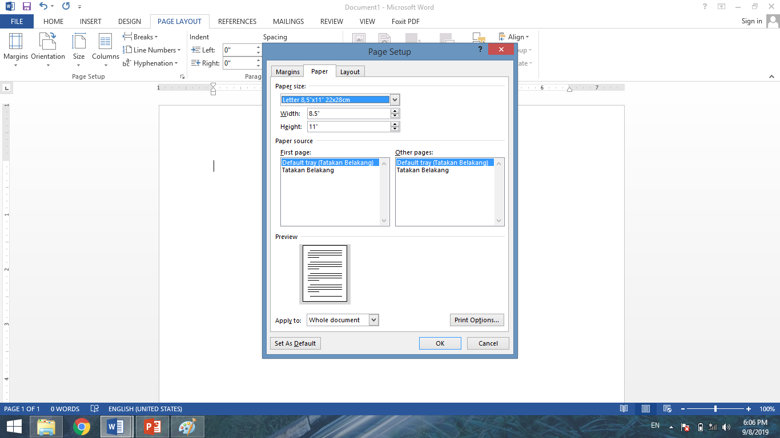
Paper Size
Klik di SIZE, kemudian tentukan ukuran kertas yang di inginkan.
Jika tidak ada yang sesuai klik di More Paper Size

Slide 15
Tata Cara Penulisan Microsoft Word
Untuk pengetikan huruf besar di awal kata atau kalimat, tekanlah tombol Shif bersamaan dengan tombol huruf awal kata (jika Caps Lock tidak hidup)
Untuk pengetikan naskah dalam huruf besar semua, tekan tombol Caps Lock
Untuk menghapus kata atau kalimat sebelah kiri tekan tombol Back space
Untuk menghapus kata atau kalimat sebelah kanan tekan tombol Delete
Untuk menurunkan kursor ke baris berikutnya tekan tombol Enter.
Untuk masuk ke paragraph baru tekan tombol Tab
Untuk memberikan spasi pada suatu kata atau kalimat tekan tombol Spacing Untuk menuju ke awal kalimat teks tekan tombol Home.
Untuk menuju ke akhir kalimat teks tekan tombol End.
Untuk mengaktifkan tombol angka keyboard sebelah kanan tekan tombol Num Lock.

Slide 16
Mengedit naskah pada ms. word
Membuat Block Pada Teks
Menggunakan Keyboard, Tekan tombol Shift sambil menekan tanda panah ( –> ) ke awal kata / kalimat atau bisa menggunakan Mouse.
Menggunakan Mouse klik kiri tanpa dilepas (drag ) pada awal kata / kalimat yang akan diblock.
Mengcopy Kata / Kalimat
Block kata / kalimat yang akan di-copy
Klik icon Copy atau dengan tombol Ctrl + C
Letakkan kursor pada tempat yang akan diletakkan hasil copy-an
Klik icon Paste atau dengan tombol Ctrl + V

Slide 17
Memindahkan Kata / Kalimat
Block kata / kalimat yang akan dipindahkan
Klik klik icon Cut atau dengan tombol Ctrl + X Letakkan kursor pada tempat yang ingin dipindahkan
Klik icon paste atau dengan tombol Ctrl + V
Membatalkan Perintah
Apabila dalam pengetikan tidak sengaja melakukan kesalahan, baik dalam pengeditan, pemformatan dan lain sebagainya maka gunakan
Undo (Ctrl + Z) : Membatalkan pengeditan.
Redo (Ctrl + Y) : Membatalkan pembatalan pengeditan
Change Case
Blok kalimat / kata yang ingin dirubah format hurufnya.
Klik menu Home – Change Case, berikut 5 change case pada Microsoft word
Sentence case
Lowercase
UPPERCASE
Title Case
tONGLE cASE

Slide 18
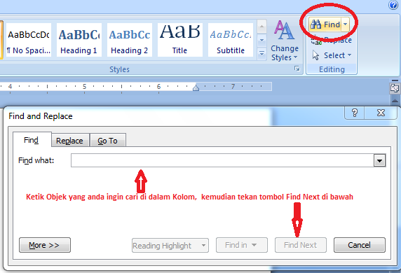
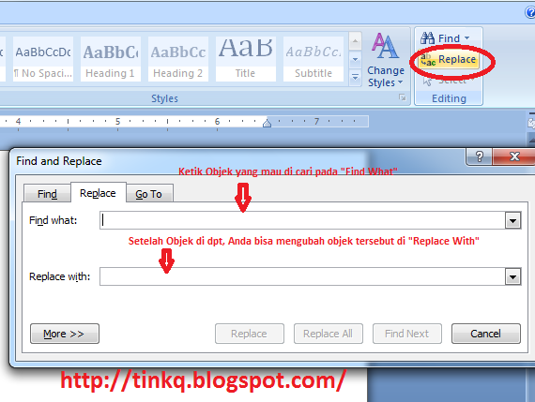
Find, and Replace
Find (Mencari)
Adalah untuk mencari suatu kata, angka ataupun kalimat
Replace (Mengganti)
Adalah untuk mencari sekaligus juga mengubah file yang dicari

Slide 19
Pemformatan naskah pada ms. word
Mengatur Paragraf dan Spasi
Klik Indent and Spacing
Pada Spacing tentukan berapa spasi yang diinginkan
Klik Ok.
Atau dengan cara lain :
Blok kalimat yang ingin diatur paragrafnya
Tekan tombol kombinasi:
Untuk 1 spasi tekan Ctrl + 1 (Single)
Untuk 1½ spasi tekan Ctrl + 5 (1,5 lines)
Untuk 2 spasi tekan Ctrl + 2 (Double)

Slide 20
Bullets and Numbering
Bullets
Adalah untuk membuat penomoran dalam bentuk symbol atau gambar
- Blok atau tandai bagian naskah yang ingin dibuat Bullets
- Klik tab Home klik icon bullet
- Untuk memilih jenis bullet klik tanda panah ke bawah, klik bullet yang anda harapkan.
- Selain itu juga bisa memilih alternatif Bulleted yang lain dengan mengklik Define New Bullet.
- Klik Character, lalu pilih jenis Bulleted yang Anda inginkan.
- Klik OK
Numbered
- Blok atau tandai bagian naskah yang ingin dibuat numbered
- Klik tab Home klik icon numbered
- Untuk memilih jenis bullet klik tanda panak ke bawah, klik bullet yang anda harapkan.
- Selain itu juga bisa memilih alternatif Bulleted yang lain dengan mengklik Define New Bullet.
- Klik Character, lalu pilih jenis Bulleted yang Anda inginkan.
- Klik OK

Slide 21
Border dan shading
Membuat Border
Ada beberapa cara untuk membuat bingkai (borders) pada teks:
Menggunakan Tool Outside Borders
Sorot teks yang akan diberi bingkai (borders).
Klik tab Home.
Pada kelompok Paragraph, klik tombol pilihan Outside Borders, hingga muncul tampilan berikut:
Pilih bentuk bingkai yang diinginkan.

Slide 22
Menggunakan Toolbar Paragraph
Seleksi teks yang akan diberi bingkai (borders)
Klik tab Home
Pada kelompok Paragraph, klik tombol pilihan tool Outside Borders, lalu pilih Borders and Shading,
Pilih tab Borders
Pada bagian Setting, pilih bentuk bingkai (borders) yang diinginkan
- None
- Box
- Shadow
- 3-D
- Custom
Pada Style, pilih bentuk atau jenis garis yang diinginkan.
Pilih Color, jika garis ingin diberi pewarnaan.
Pilih Width, untuk mengubah ketebalan dari garis bingkai yang diinginkan.
Pada Apply to, pilih apakah kalian ingin membuat bingkai dalam bentuk Text atau Paragraph.
Klik OK

Slide 23
Menggunakan Toolbar Page Background
Seleksi teks yang akan diberi bingkai (borders)
Klik tab Page Layout
Pada kelompok Page Background
Klik tab Borders
Cara-caranya sama dengan Menggunakan Toolbar Paragraph
Page Borders (Memberikan Bingkai pada Halaman)
Page Borders adalah untuk memberikan bingkai pada halaman.
Untuk membuat Page Borders, ada beberapa cara yang dapat dilakukan yaitu :
Tool Borders and Shading pada Tab Home
Klik tab Home
Pada kelompok Paragraph, pilih tombol pilihan tool pilih Borders and Shading
Pilih tab Page Border, hingga muncul kotak dialog Page Border.
Pada Setting, pilih bentuk border yang diinginkan
Pada Art, pilih bentuk artisitik yang diinginkan.
Pada Apply to, pilih apakah ingin seluruh halaman, dari mulai posisi kursor sampai akhir dokumen, atau pada posisi kursor saja.
Klik OK

Slide 24
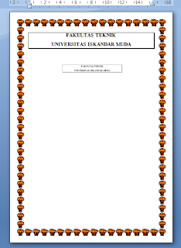
Tool Page Borders pada Tab Page Layout
Klik tab Page Layout
Pada kelompok Page background, pilih tombol klik tool Page Borders
Pilih tab Page Border
Langkah selanjutnya, lakukan langkah yang sama seperti Tool Borders and Shading pada Tab Home

Slide 25
Shading (Warna Latar)
Shading adalah untuk membuat warna latar pada teks
Ada beberapa cara yang dapat dilakukan, antara lain:
Menggunakan tool Shading pada tab Home
Seleksi naskahnya
Klik tab Home
Pada kelompok Paragraph, klik tool Shading
Pilih warna latar yang diinginkan
Untuk menghilangkan warna latar yang telah dipakai, klik No Color
Untuk memilih warna selain yang ada, klik More Colors.

Slide 26
Menggunakan tool Borders and Shading pada Tab Home
Seleksi naskahnya
Klik tab Home
Pada kelompok Paragraph, pilih dan klik Borders and Shading
Pilih tab Shading
Sehingga muncul kotak dailog Shading
Pada Fill, pilih warna latar belakang yang diinginkan.
Pada Style, pilih berapa persen corak warna latar belakang
Pada Apply to, pilih Text atau Paragraph
Klik tombol OK.

Slide 27
Demikian lah Presentasi dan Materi yang dapat kami sampaikan dari kelompok 2
assalamualaikum warahmatullahi wabarakatuh
SELAMAT PAGI

Slide 28
Thanks For Watching
☺

